Slide 1

Кот Бежать Красивый Пять
Имя существительное
Глагол
Имя прилагательное
???

Slide 2
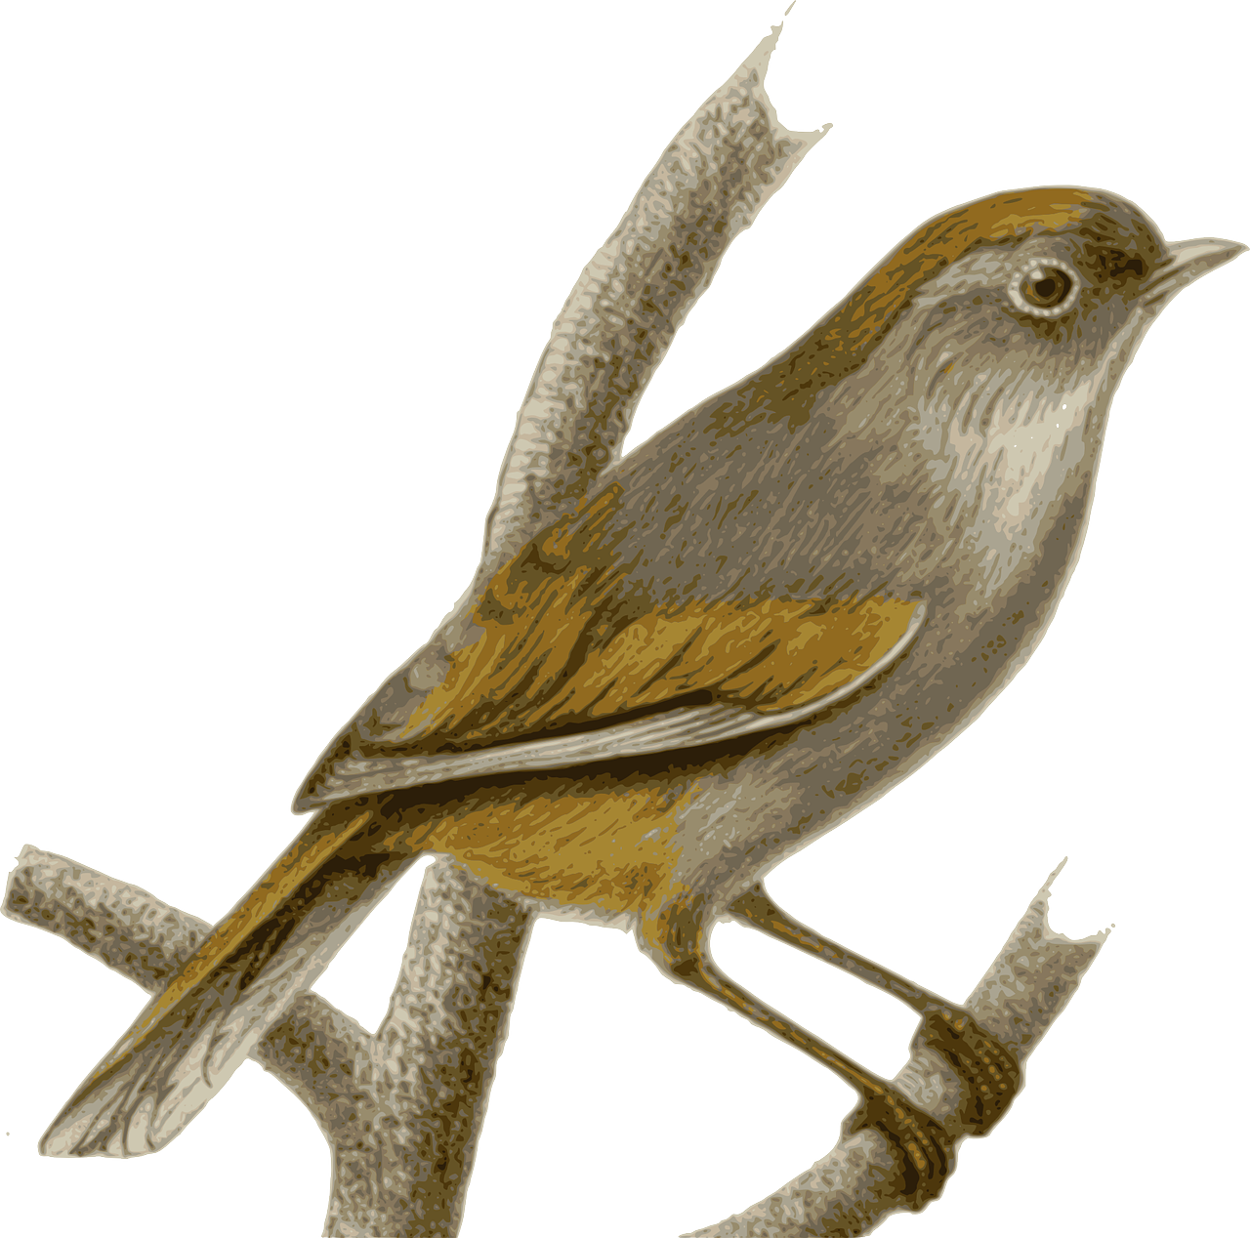
Начинается считалка:
На берегу сидит галка,
Две вороны, воробей,
Три сороки, соловей.
Сколько?
Сколько?

Slide 3
Что такое имя числительное?

Slide 4
Цель: узнаем, что такое…

Slide 5
Цель: узнаем, что такое имя числительное

Slide 6

План
Узнаем, что такое имя числительное.
Закрепим наши знания.
Сварим суп.
Проверим себя с помощью теста.

Slide 7

План
Узнаем, что такое имя числительное.
Закрепим наши знания.
Проверим себя с помощью теста.

Slide 8
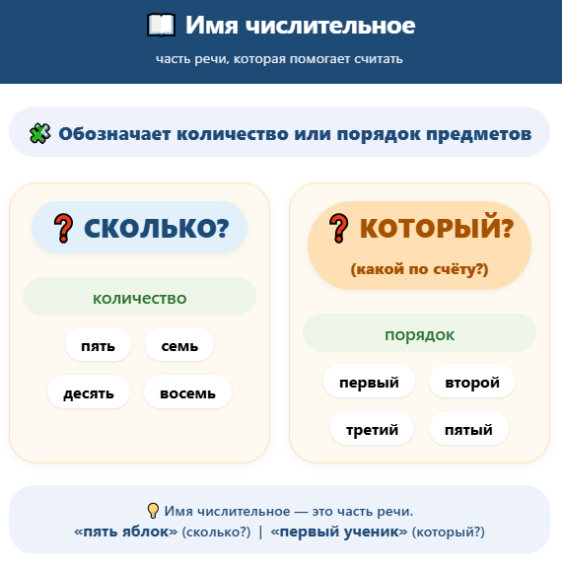

Slide 9

Видишь, смотрят из гнезда Два молоденьких дрозда. Клюв покажет первый дрозд, А второй покажет хвост. (С. Маршак)
Сколько?
Который?
Который?

Slide 10
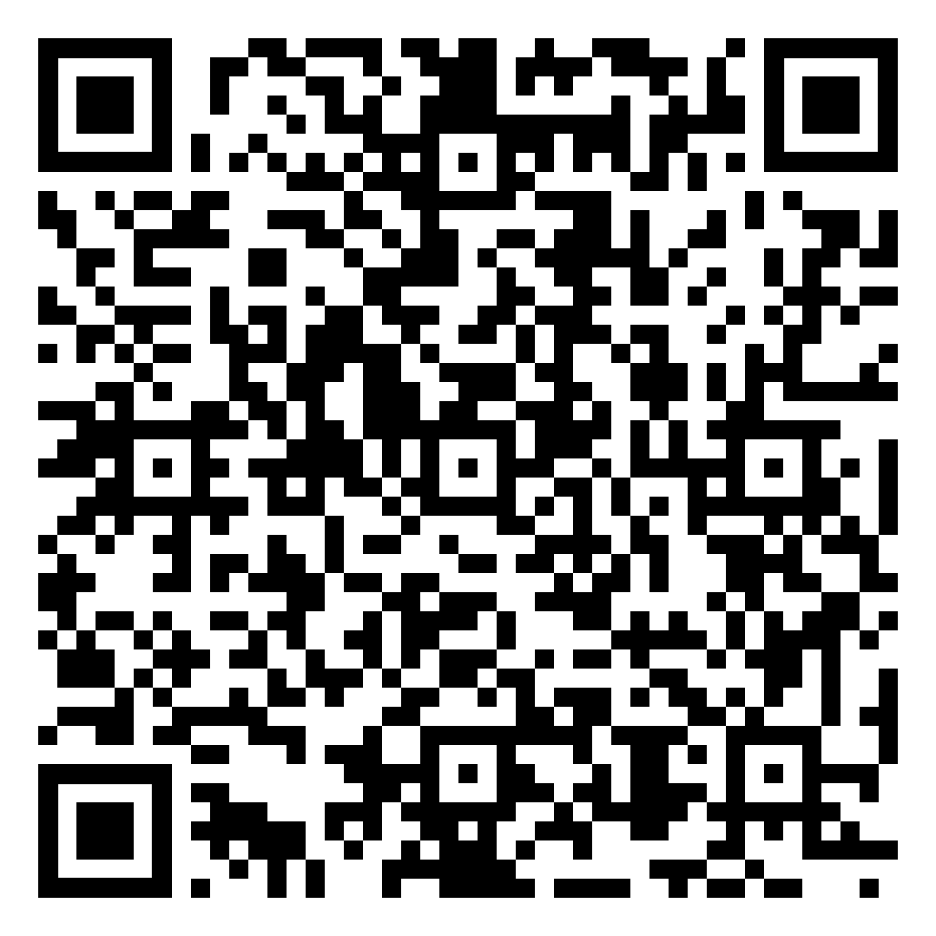
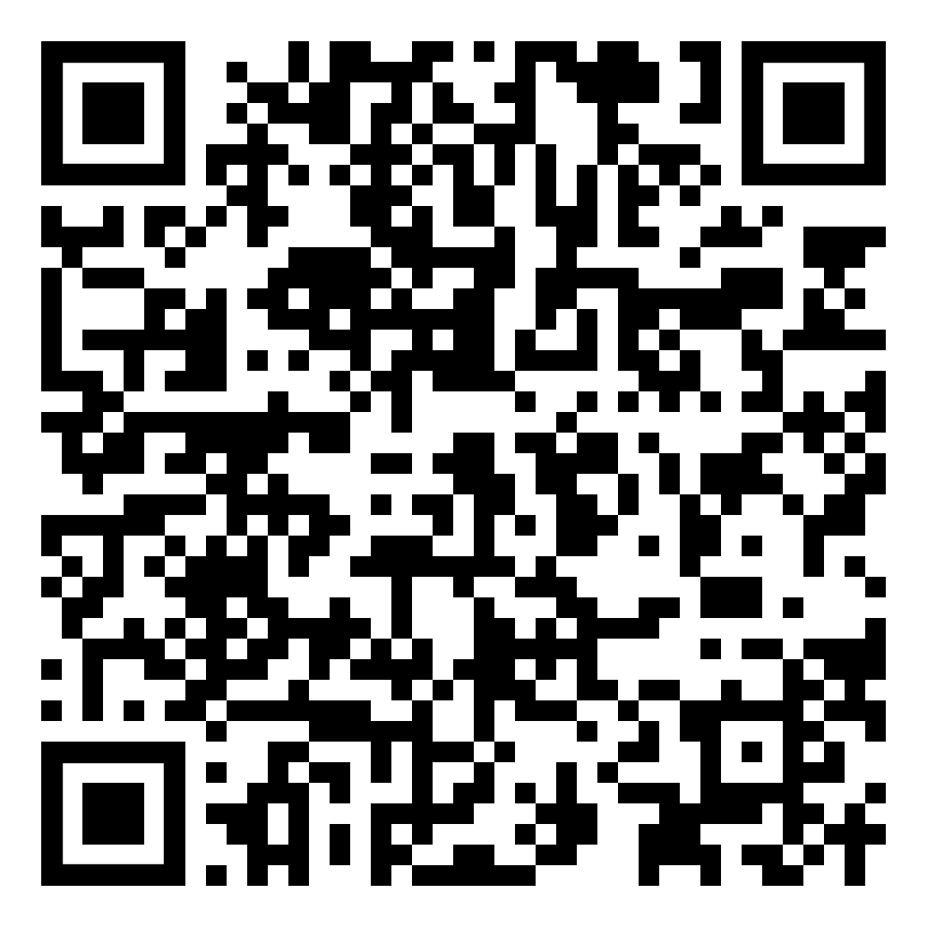
1 группа
2 группа
https://fliktop.ru/vlkv2812/playlist/cards/sortirovka-po-gruppam/4f6bc428-868a-4b2b-857d-16151cd06acd/?open=true
https://fliktop.ru/vlkv2812/playlist/cards/sootvetstviya/fe7a525a-b5a9-46bf-bcb9-e602f90a4656/?open=true

Slide 11
Тест
Что обозначает имя числительное?
А) Признак предмета.
Б) Количество или порядок при счёте.
2. Какой вопрос у числительного «первый»?
А) Который?
Б) Сколько?

Slide 12
Ответы на тест
Что обозначает имя числительное?
А) Признак предмета.
Б) Количество или порядок при счёте.
2. Какой вопрос у числительного «первый»?
А) Который?
Б) Сколько?

Slide 13

Кот Бежать Красивый Пять
Имя существительное
Глагол
Имя прилагательное
Имя числительное

